Slide 2
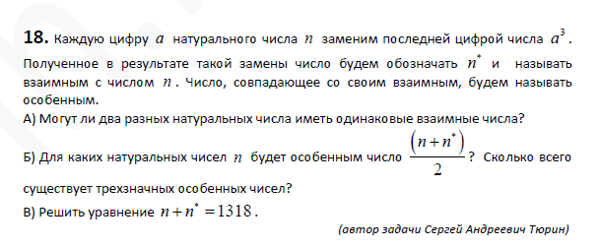
a | a³ mod 10
0 | 0
1 | 1
2 | 8
3 | 7
4 | 4
5 | 5
6 | 6
7 | 3
8 | 2
9 | 9

Slide 4
Player Id | tuple nr | game 0 | game1 | game2 | game3 | game4 | game5 | agme6
1 | 1 | 3 | 5 | 6 | 8 | 9 | 13 | 24
1 | 2 | 26 | 37 | 48 | 69 | 70 | 80 | 89
2 | 1 | 3 | 6 | 8 | 10 | 13 | 24 | 26
2 | 2 | 50 | 51 | 52 | 57 | 68 | 69 | 80
теперь например выбрать игроков, которые играли в тех же играх что и игрок 1 select player_id fomr table_name where game intersect ?? хм как дальше

Slide 5
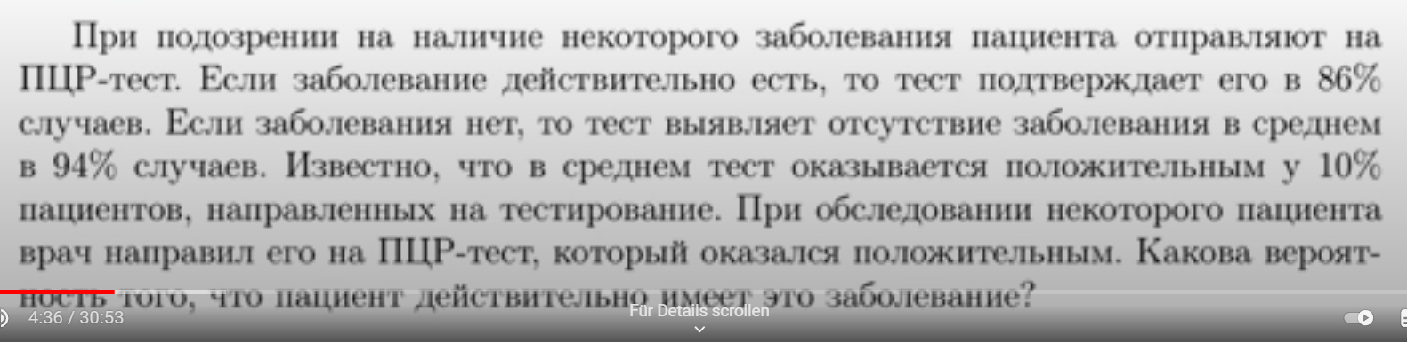
На байес
A-тест положительный ответ 0.43
B - есть заболевание
p(A|B) = 0.86
p(-A|-B )= 0.94%, P(A|-B) = 1-P(-A|-B)
p(A)=0.1 , P(-B)= 1- P(B)
p(B|A)=P(A and B)/P(A)=P(A |B)* P(B)/P(A)
p(A)= p(A|B) P(B) + P(A|-B)(1- P(B))= p(A|B) P(B) + P(A|-B)- P(A|-B)P(B)
P(B) ((p(A|B)-p(A|-B))= P(A)-P(A|-B)
P(B)=(0.1- 0.06)/(0.86-0.06)=0.04/0.8=0.05
P(B|A) = 0.86*0.05/0.1=0.43

Slide 6
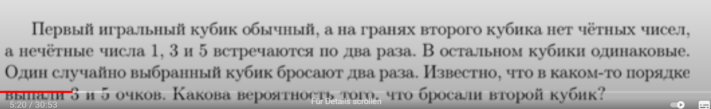
На байес
a=1,2,3,4,5,6 b = 1,1,3,3,5,5
первый кубик = 1/6*1/6+1/6*1/6 =2/36 = P(A|B)
где A- выпало 3 и 5 при условии что B мы бросали первый кубик
второй кубик = 2/6*2/6+2/6*2/6 = 8/36 ( в 4 раза больше вероятность)
где А - выпало 3 5 при условии что -B мы не бросали первый кубик
P(A) - вероятность что выпало 3/5 = P(A|B) * P(B) + P(A|-B) * P(-B)
P(A и -B) = P(A|-B) * P(-B) = 2/9 * 1/2
P(A) = 2/36*1/2+2/9*1/2 = 5/36
p(второй кубик при условии что выпало) = P(-B|A) = P(A и -B)/P(A)
= 1/9*36/5=4/5

Slide 7
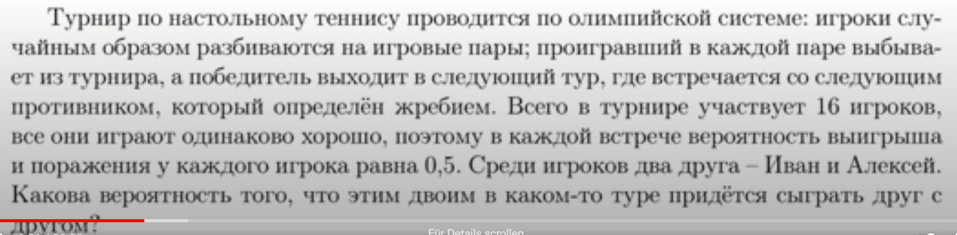
На варианты
первоначальная дистанция - 1,2,4,8
1 - сразу играют друг с другом, вероятность 1/15
2 - играют с противниками, выигрывают потом друг с другом
ага, потом остаётся только половина человек, тогда позицию второго выбирают из 7 оставшихся - кроме первого
вероятность 14/15*0.5*1/7 * (0.5 - второй тоже должен выиграть)
4- играют 2 раза с противниками
14/15*0.5*6/7*0.5*1/3 * 0.5*0.5 - второй должен выиграть 2 раза
8- играют 4 раза с противниками , потом друг с другом
14/15*0.5*6/7*0.5*2/3 * 0.5*1/1*0.5 * 0.5^4 (и второй выигр 4 раза)
от меня задача - вывести формулу для n

Slide 8
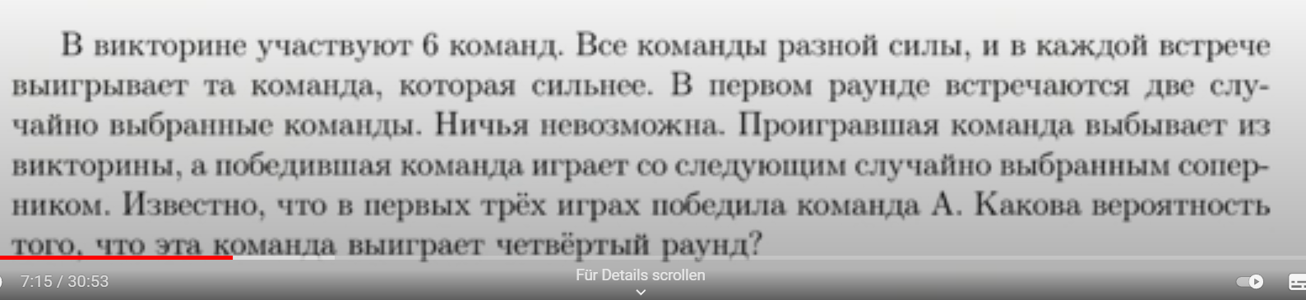
вероятность что команда сильнее всех - 5!/6! = 1/6
вероятность что команда вторая по силе - 4!*2!/6! =2*3*4*2/2*3*4*5*6
вероятность что команда третья по силе - 3!*3!/6! =2*3*2*3/(2*3*4*5*6)
вероятность что команда сильнее трёх остальных 3/6 = 1/2 = P(B)
вероятность что команда сильнее 4 остальных 2/6 = 1/3 = P(a)
вероятность что команда сильнее 4-х при условии что она сильнее трёх - P(A|B)= P(A и B)/P(B)= P(A)/P(B)= 1/3/(1/2) = 2/3

Slide 9
Задание 10 № 508866 Добавить в вариант
В викторине участвуют 6 команд. Все команды разной силы, и в каждой встрече выигрывает та команда, которая сильнее. В первом раунде встречаются две случайно выбранные команды. Ничья невозможна. Проигравшая команда выбывает из викторины, а победившая команда играет со следующим случайно выбранным сопернико. Известно, что в первых трёх играх победила команда А. Какова вероятность того, что эта команда выиграет четвёртый раунд?
Спрятать решение
Решение.
Поскольку команда A победила в первых трёх играх, она является либо сильнейшей среди всех команд, либо второй по силе, либо третьей по силе. Рассмотрим три случая.
Первый случай — команда A — сильнейшая. Выпишем все команды в порядке возрастания силы: xxxxxA, где x — некоторая команда. Тогда есть 5 · 4 · 3 · 2 · 1 · 1 = 120 способов расположить по силе остальные команды. Поскольку команда A является сильнейшей, вероятность выигрыша в четвёртом раунде равна 1.
Второй случай — команда A является второй по силе среди всех команд. Выпишем все команды в порядке возрастания силы: xxxxAx, где x — некоторая команда. Заметим, что справа от команды A может располагаться одна из двух ещё не проигравших ей команд, значит, есть 2 · 4 · 3 · 2 · 1 · 1 · 1 = 48 способов расположить по силе остальные команды. Поскольку к четвёртому раунду в игре, кроме команды A, остались ещё две команды, одна из которых слабее команды A, вероятность победы команды A в четвёртом раунде равна 0,5.
Третий случай — команда A является третьей по силе среди всех команд. Выпишем все команды в порядке возрастания силы: xxxAxx, где x — некоторая команда. Заметим, что справа от команды A могут располагаться две ещё не проигравшие ей команды, а слева — три проигравших ей команды, значит, есть 3 · 2 · 1 · 1 · 2 · 1 = 12 способов расположить по силе остальные команды. Поскольку к четвёртому раунду в игре, кроме команды A, остались ещё две команды, обе из которых сильнее команды A, вероятность победы команды A в четвёртом раунде равна 0.
Таким образом, поскольку известно, что некоторые три команды слабее команды A, всего имеется 120 + 48 + 12 = 180 способов расположить шесть команд по силе. Так как три вышеперечисленных случая — несовместные события, вероятность победы команды A в четвёртом раунде равна (120+48/2)/180 = ??
сравнить с людьми которые приходят

Slide 10
А-Антон
Б-Борис
В-Вениамин.
Возможны следующие варианты их прихода в музей при условии, что Антон пришел раньше Бориса.
1) А,Б,В
2),А,В,Б
3) В, А, Б
То, что время, в течении которого они приходят, 1 час, значения не имеет. Время любое может быть.
Исходя из этого вероятность того, что Антон пришел и раньше Вениамина равна
=2/3=0,667(до тысячных)

Slide 11
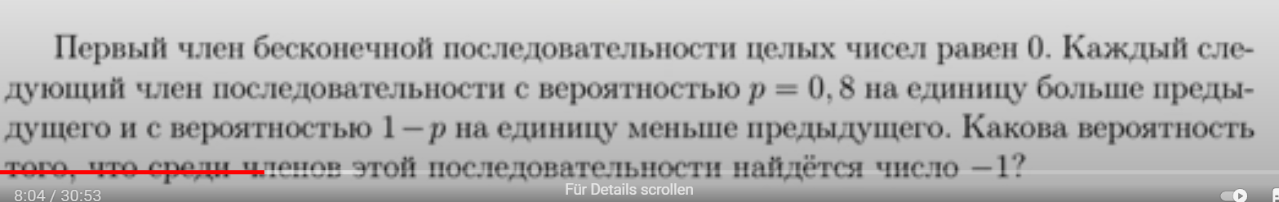
Шаги до пропасти
первая минус единица - 0.2
третья минус единица +-- = 0.8*0.2*0.2* C2/3
пятая минус единица ++---= 0.8²0.2³ C 3/5
n минус единица 0.8^{(n-1)/2}0.2^{(n+1)/2} C ^{(n+1)/2} /n
ааа так неправильно потому что мы можем суммировать только несовместимые события

Slide 12
пьяница Шаги до пропасти
пьяница с вероятностью 0.5 делает шаг либо вперёд либо назад. с какой вероятностью он упадёт если он стоит в n шагах от обрыва
пусть p(k) - вероятность упасть, будучи в k шагах от обрыва
p(1) = p(0)^2 - если мы сместим график, мы будто бы стоим у обрыва в p(1) и делаем туда шаг с вероятностью p(0)
шанс свалиться это сделать шаг и свалиться 1/2 либо отойти назад, пойти вперёд и потом свалиться 1/2+1/2p1 = p0
зная что p1 это p0 в квадрате :
1/2+1/2p0² = p0
p0 = 1 а значит и остальные вероятности тоже равны 1

Slide 13
Шаги до пропасти
теперь таким же способом - вероятность того, что из нолика мы опустимся в -1
0.2+0.8p(1) = p(0) : p(0) - это вероятность когда то опуститься на 1
p(1) = p(0)^2
p=0.2+0.8q^2
4q^2-5q+1=0
q = 1, или 1/4 (q=1 не подходит без доказательства, наверно потому что шаг выше с большей вероятностью)

Slide 14
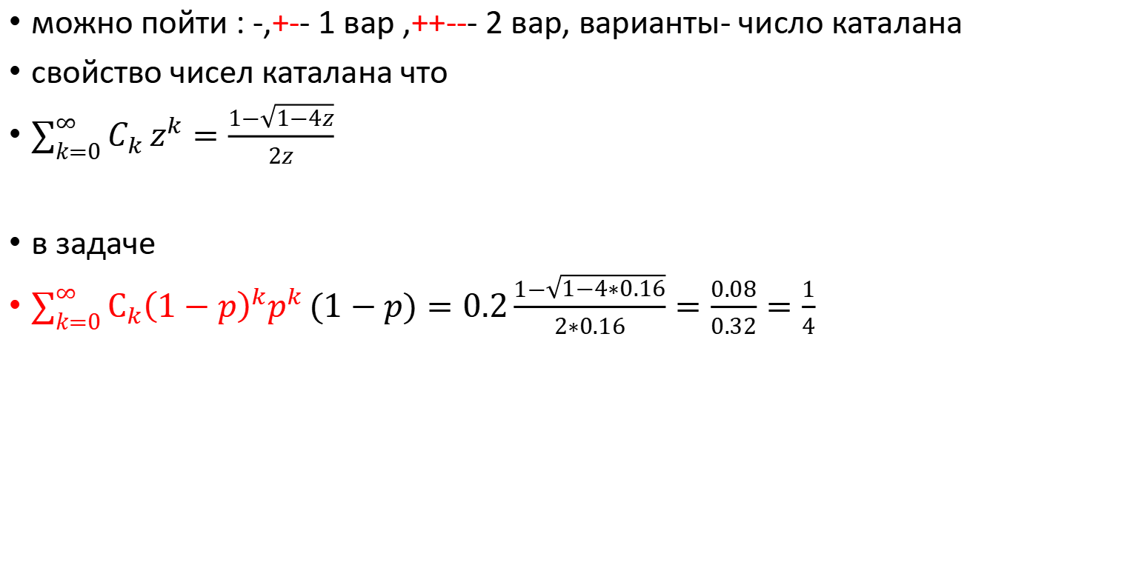
Шаги до пропасти - честное решение
можно пойти : -,+-- 1 вар ,++--- 2 вар, варианты- число каталана
свойство чисел каталана что
$\sum_{k=0}^{∞}{C_{k}}z^{k}=\frac{1−\sqrt{1−4z}}{2z}$
в задаче
$\sum_{k=0}^{∞}{С_{k}{\left(1−p\right)}^{k}p^{k}}(1−p)=0.2\frac{1−\sqrt{1−4∗0.16}}{2∗0.16}=\frac{0.08}{0.32}=\frac{1}{4}$

Slide 15
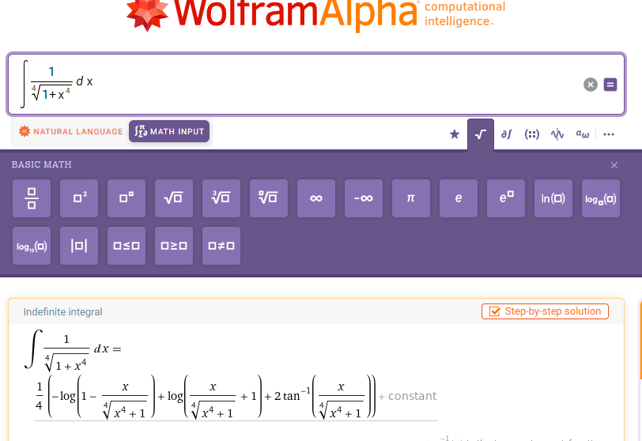

Slide 17
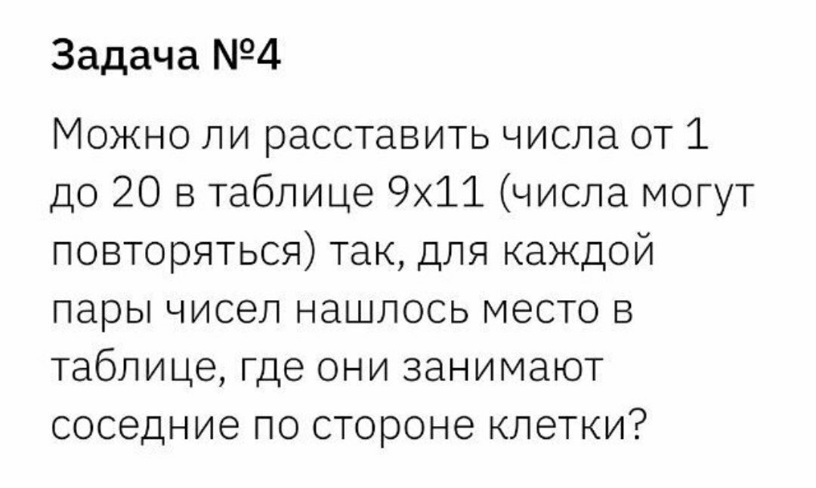
1 | 10 | 8 | 5 | 2 | 4 | 1 | 19 | 17 | 15 | 13
2 | 12 |  |  |  |  |  |  |  |  | 11
3 | 14 |  |  |  |  |  |  |  | 6 | 9
4 | 16 |  |  |  |  |  |  |  | 3 | 7
5 | 18 |  |  |  |  |  |  |  | 11 | 5
6 | 20 |  |  |  |  |  |  |  | 7 | 3
7 | 2 |  |  |  |  |  |  |  | 10 | 1
8 | 6 | 4 | 7 | 1 | 5 | 8 | 1 | 9 | 3 | 20
9 | 10 | 11 | 12 | 13 | 14 | 15 | 16 | 17 | 18 | 19

Slide 18
1 | 2 | 3
3 | 4 | 1
6 | 7 | 5
1 | 3
7

Slide 19
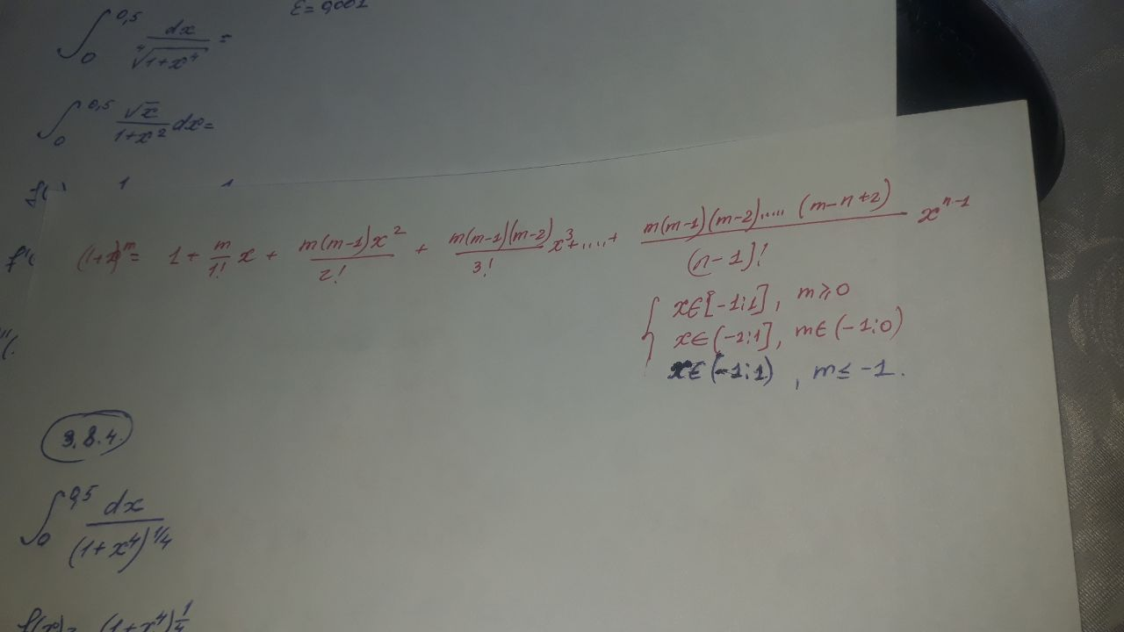

Slide 20
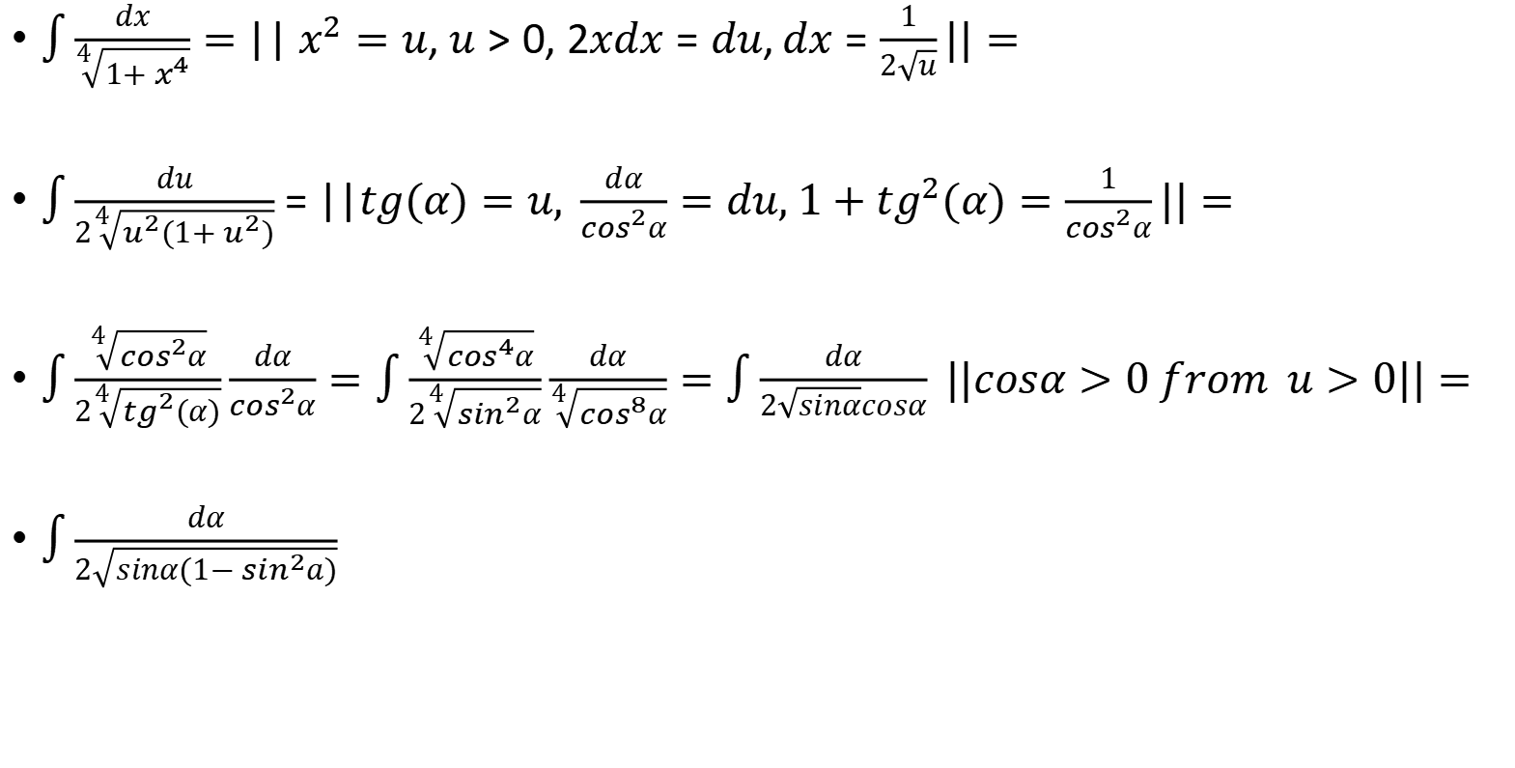
$\int{\frac{dx}{\sqrt[4]{1+x^{4}}}}=$ || $x^{2}=u, u>0, 2xdx=du,dx=\frac{1}{2\sqrt{u}}||=$
$\int{\frac{du}{2\sqrt[4]{u^{2}(1+u^{2})}}}$ = ||$tg(α)=u, \frac{dα}{\cos^{2}α}=du, 1+{tg}^{2}(α)=\frac{1}{\cos^{2}α}||=$
$\int{\frac{\sqrt[4]{\cos^{2}α}}{2\sqrt[4]{{tg}^{2}(α)}}}\frac{dα}{\cos^{2}α}=\int{\frac{\sqrt[4]{\cos^{4}α}}{2\sqrt[4]{\sin^{2}α}}}\frac{dα}{\sqrt[4]{\cos^{8}α}}=\int{\frac{dα}{2\sqrt{sinα}cosα} ||cosα>0 from u>0||}=$
$\int{\frac{dα}{2\sqrt{sinα(1−\sin^{2}a)}}}$

Slide 21
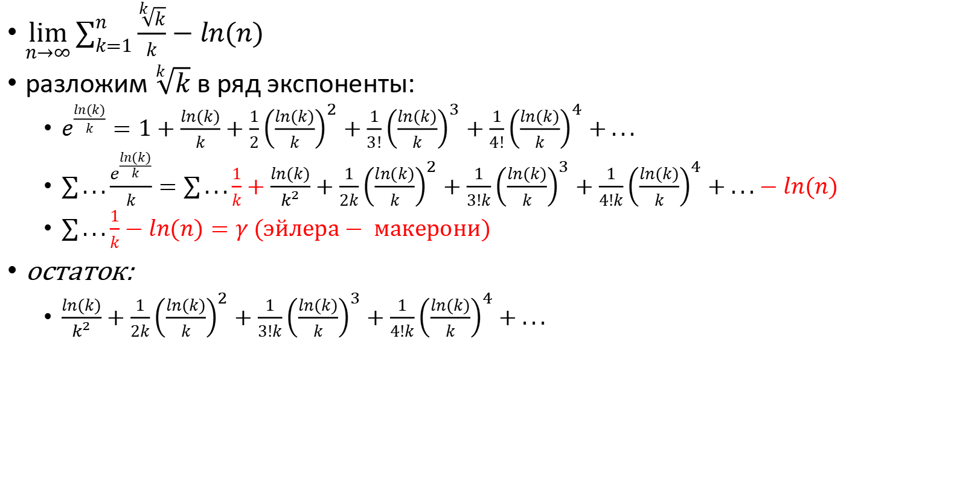
$\lim_{n→∞}{\sum_{k=1}^{n}{\frac{\sqrt[k]{k}}{k}}}−ln(n)$
разложим $\sqrt[k]{k}$ в ряд экспоненты:
$e^{\frac{ln(k)}{k}}=1+\frac{ln(k)}{k}+\frac{1}{2}{\left(\frac{ln(k)}{k}\right)}^{2}+\frac{1}{3!}{\left(\frac{ln(k)}{k}\right)}^{3}+\frac{1}{4!}{\left(\frac{ln(k)}{k}\right)}^{4}+...$
$\sum{...}\frac{e^{\frac{ln(k)}{k}}}{k}=\sum{...}\frac{1}{k}+\frac{ln(k)}{k^{2}}+\frac{1}{2k}{\left(\frac{ln(k)}{k}\right)}^{2}+\frac{1}{3!k}{\left(\frac{ln(k)}{k}\right)}^{3}+\frac{1}{4!k}{\left(\frac{ln(k)}{k}\right)}^{4}+...−ln(n)$
$\sum{...}\frac{1}{k}−ln(n)=γ (эйлера− макерони)$
остаток:
$\frac{ln(k)}{k^{2}}+\frac{1}{2k}{\left(\frac{ln(k)}{k}\right)}^{2}+\frac{1}{3!k}{\left(\frac{ln(k)}{k}\right)}^{3}+\frac{1}{4!k}{\left(\frac{ln(k)}{k}\right)}^{4}+...$

Slide 22
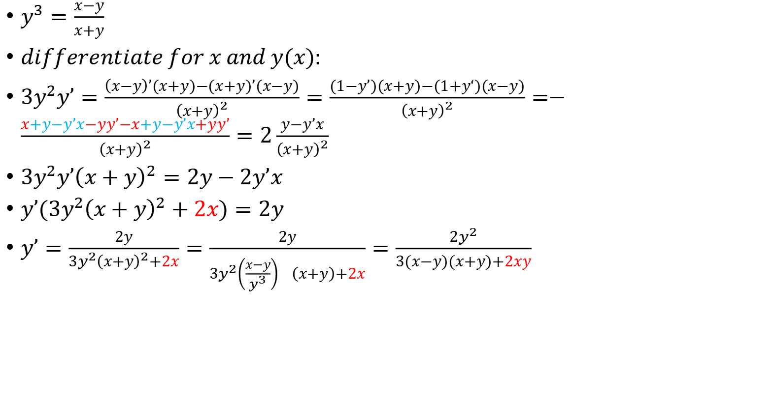
find dy/dx
$y^{3}=\frac{x−y}{x+y}$
$differentiate for x and y(x):$
$3y^{2}y’=\frac{\left(x−y\right)’(x+y)−(x+y)’(x−y)}{{\left(x+y\right)}^{2}}=\frac{(1−y’)(x+y)−(1+y‘)(x−y)}{{\left(x+y\right)}^{2}}=−\frac{x+y−y’x−yy’−x+y−y’x+yy’}{{\left(x+y\right)}^{2}}=2\frac{y−y’x}{{\left(x+y\right)}^{2}}$
$3y^{2}y’{\left(x+y\right)}^{2}=2y−2y’x$
$y’(3y^{2}{\left(x+y\right)}^{2}+2x)=2y$
$y’=\frac{2y}{3y^{2}{\left(x+y\right)}^{2}+2x}=\frac{2y}{3y^{2}{\left(\frac{x−y}{y^{3}}\right)}^{}\left(x+y\right)+2x}=\frac{2y^{2}}{3(x−y)(x+y)+2xy}$

Slide 23
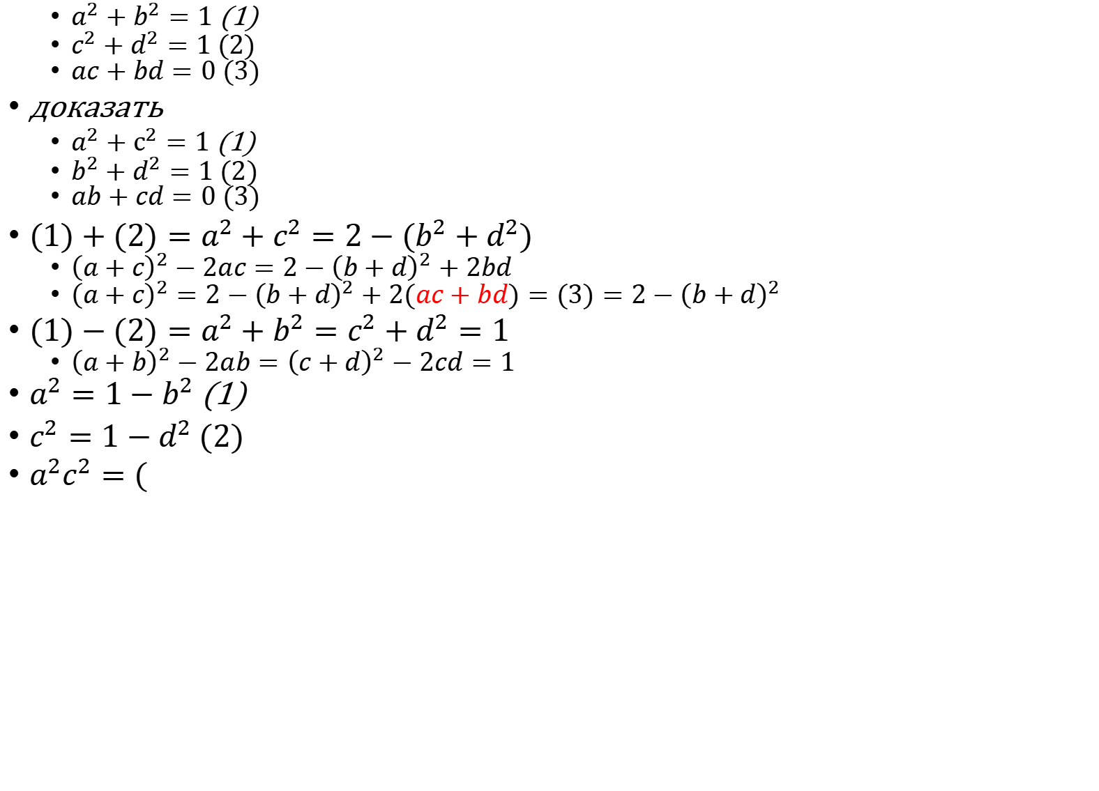
$a^{2}+b^{2}=1$ (1)
$c^{2}+d^{2}=1 (2)$
$ac+bd=0 (3)$
доказать
$a^{2}+с^{2}=1$ (1)
$b^{2}+d^{2}=1 (2)$
$ab+cd=0 (3)$
${(1)+(2)=a}^{2}+c^{2}={2−(b}^{2}+d^{2})$
${\left(a+c\right)}^{2}−2ac={2−\left(b+d\right)}^{2}+2bd$
${\left(a+c\right)}^{2}={2−\left(b+d\right)}^{2}+2(ac+bd)=(3)={2−\left(b+d\right)}^{2}$
${(1)−(2)=a}^{2}+b^{2}=c^{2}+d^{2}=1$
${\left(a+b\right)}^{2}−2ab={\left(c+d\right)}^{2}−2cd=1$
$a^{2}=1−b^{2}$ (1)
$c^{2}=1−d^{2} (2)$
$a^{2}c^{2}=($

Slide 24
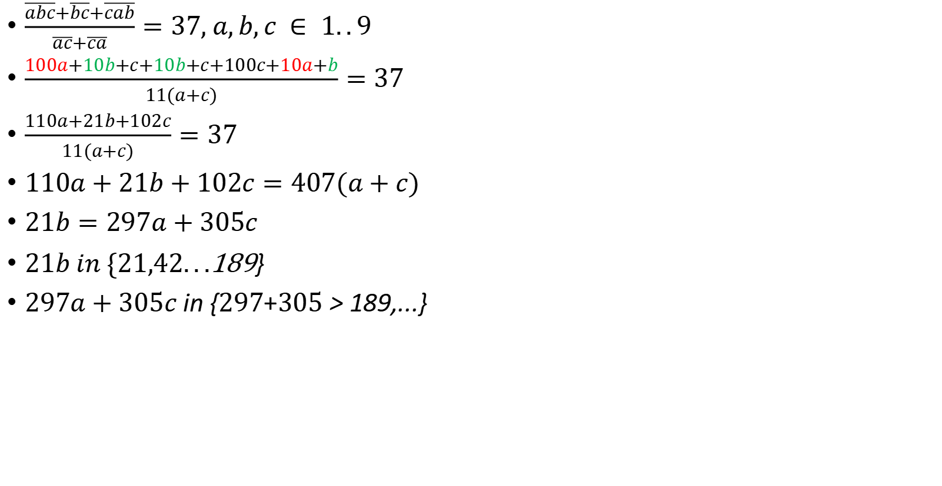
$\frac{\overline{abc}+\overline{bc}+\overline{cab}}{\overline{ac}+\overline{ca}}=37, a,b,c ∈ 1..9$
$\frac{100a+10b+c+10b+c+100c+10a+b}{11(a+c)}=37$
$\frac{110a+21b+102c}{11(a+c)}=37$
$110a+21b+102c=407(a+c)$
$21b=297a+305c$
$21b in \{21,42...$189}
$297a+305c$ in {$297$+$305$ > 189,...}

Slide 25
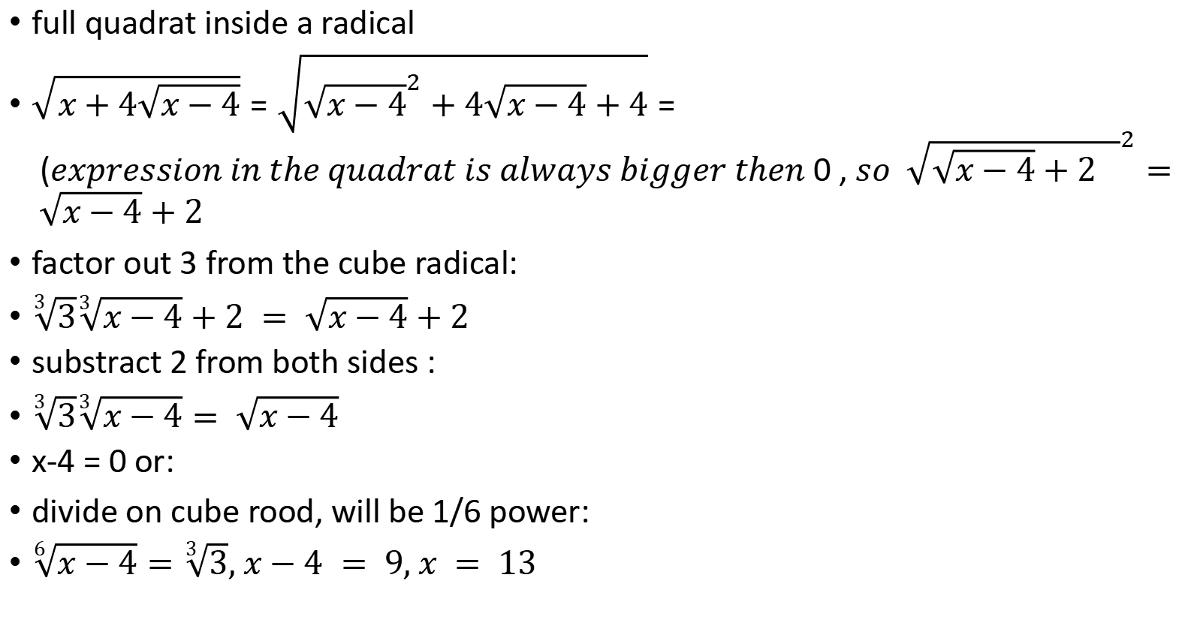
$$\sqrt{x+4\sqrt{x−4}}=\sqrt[3]{3x−12}+2$$
full quadrat inside a radical
$\sqrt{x+4\sqrt{x−4}}=\sqrt{{\sqrt{x−4}}^{2}+4\sqrt{x−4}+4}= (expression in the quadrat is always bigger then 0 , so {\sqrt{\sqrt{x−4}+2 }}^{2}= \sqrt{x−4}+2$
factor out 3 from the cube radical:
$\sqrt[3]{3}\sqrt[3]{x−4}+2 = \sqrt{x−4}+2$
substract 2 from both sides :
$\sqrt[3]{3}\sqrt[3]{x−4}= \sqrt{x−4}$
x-4 = 0 or:
divide on cube rood, will be 1/6 power:
$\sqrt[6]{x−4}=\sqrt[3]{3}, x−4 = 9, x = 13$

Slide 26
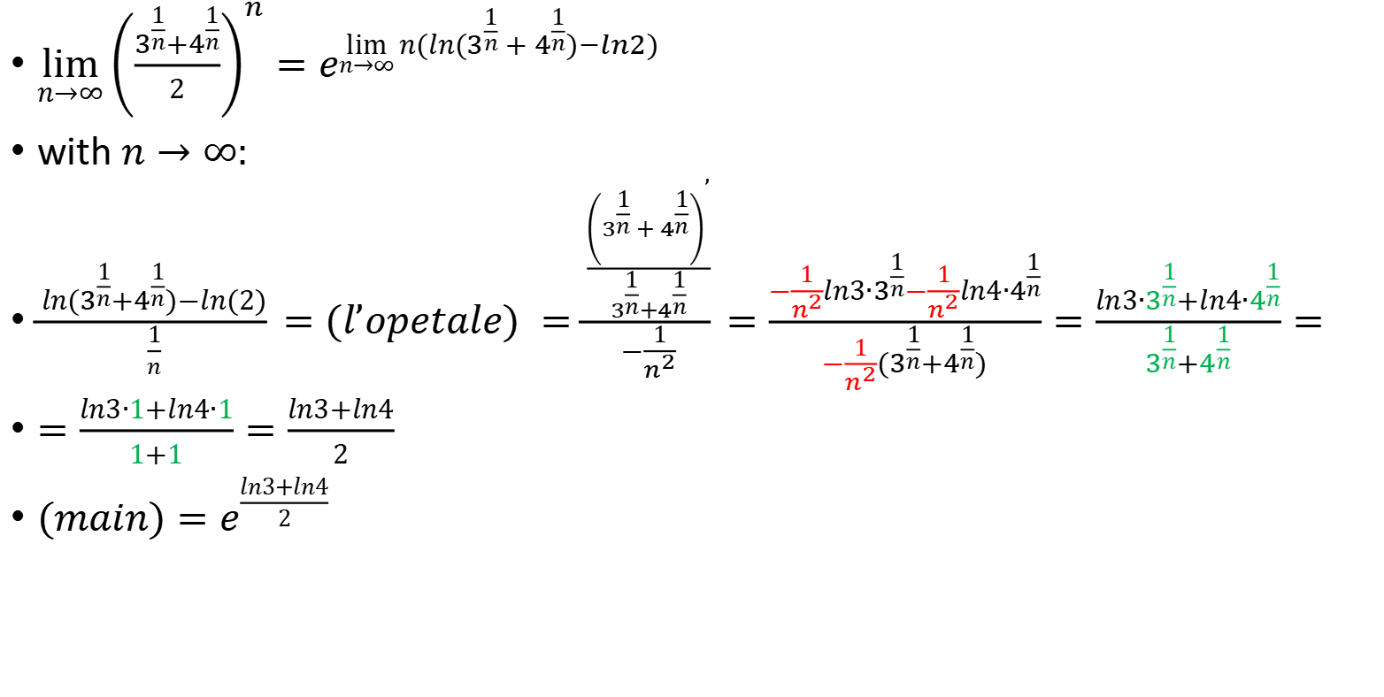
$\lim_{n→∞}{{\left(\frac{3^{\frac{1}{n}}+4^{\frac{1}{n}}}{2}\right)}^{n}}=e^{\lim_{n→∞}{n(ln(3^{\frac{1}{n}}+4^{\frac{1}{n}})}−ln2)}$
with $n→∞:$
$\frac{ln(3^{\frac{1}{n}}+4^{\frac{1}{n}})−ln(2)}{\frac{1}{n}}=(l’opetale) =\frac{\frac{{\left(3^{\frac{1}{n}}+4^{\frac{1}{n}}\right)}^{’}}{3^{\frac{1}{n}}+4^{\frac{1}{n}}}}{−\frac{1}{n^{2}}}=\frac{−\frac{1}{n^{2}}ln3∙3^{\frac{1}{n}}−\frac{1}{n^{2}}ln4∙4^{\frac{1}{n}}}{−\frac{1}{n^{2}}(3^{\frac{1}{n}}+4^{\frac{1}{n}})}=\frac{ln3∙3^{\frac{1}{n}}+ln4∙4^{\frac{1}{n}}}{3^{\frac{1}{n}}+4^{\frac{1}{n}}}=$
$=\frac{ln3∙1+ln4∙1}{1+1}=\frac{ln3+ln4}{2}$
$(main)=e^{\frac{ln3+ln4}{2}}$

Slide 27
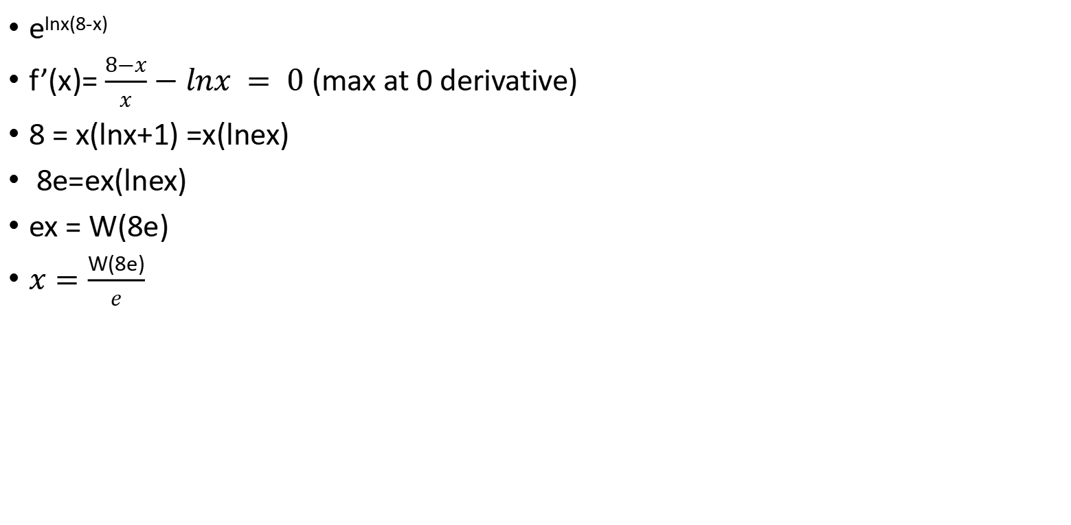
Find max of x^{8-x}
e^{lnx(8-x)}
f’(x)= $\frac{8−x}{x}−lnx = 0$ (max at 0 derivative)
8 = x(lnx+1) =x(lnex)
8e=ex(lnex)
ex = W(8e)
$x=\frac{W(8e)}{e}$

